Slide 1
ПРОЕКТ “США в начале ХХ века“
Подготовил Бурейко Роман p3115

Slide 2
План работы
1. Проблемы Америки и их решения
Усиление борьбы за принятие антитрестовых законов
Коррупция
Национальный вопрос
2. Внешняя политика
1 мировая война
Политика относительно стран карибского бассейна
3. Экономический рост
4. Культурная жизнь
5. Выводы. Становление мировой державой

Slide 3
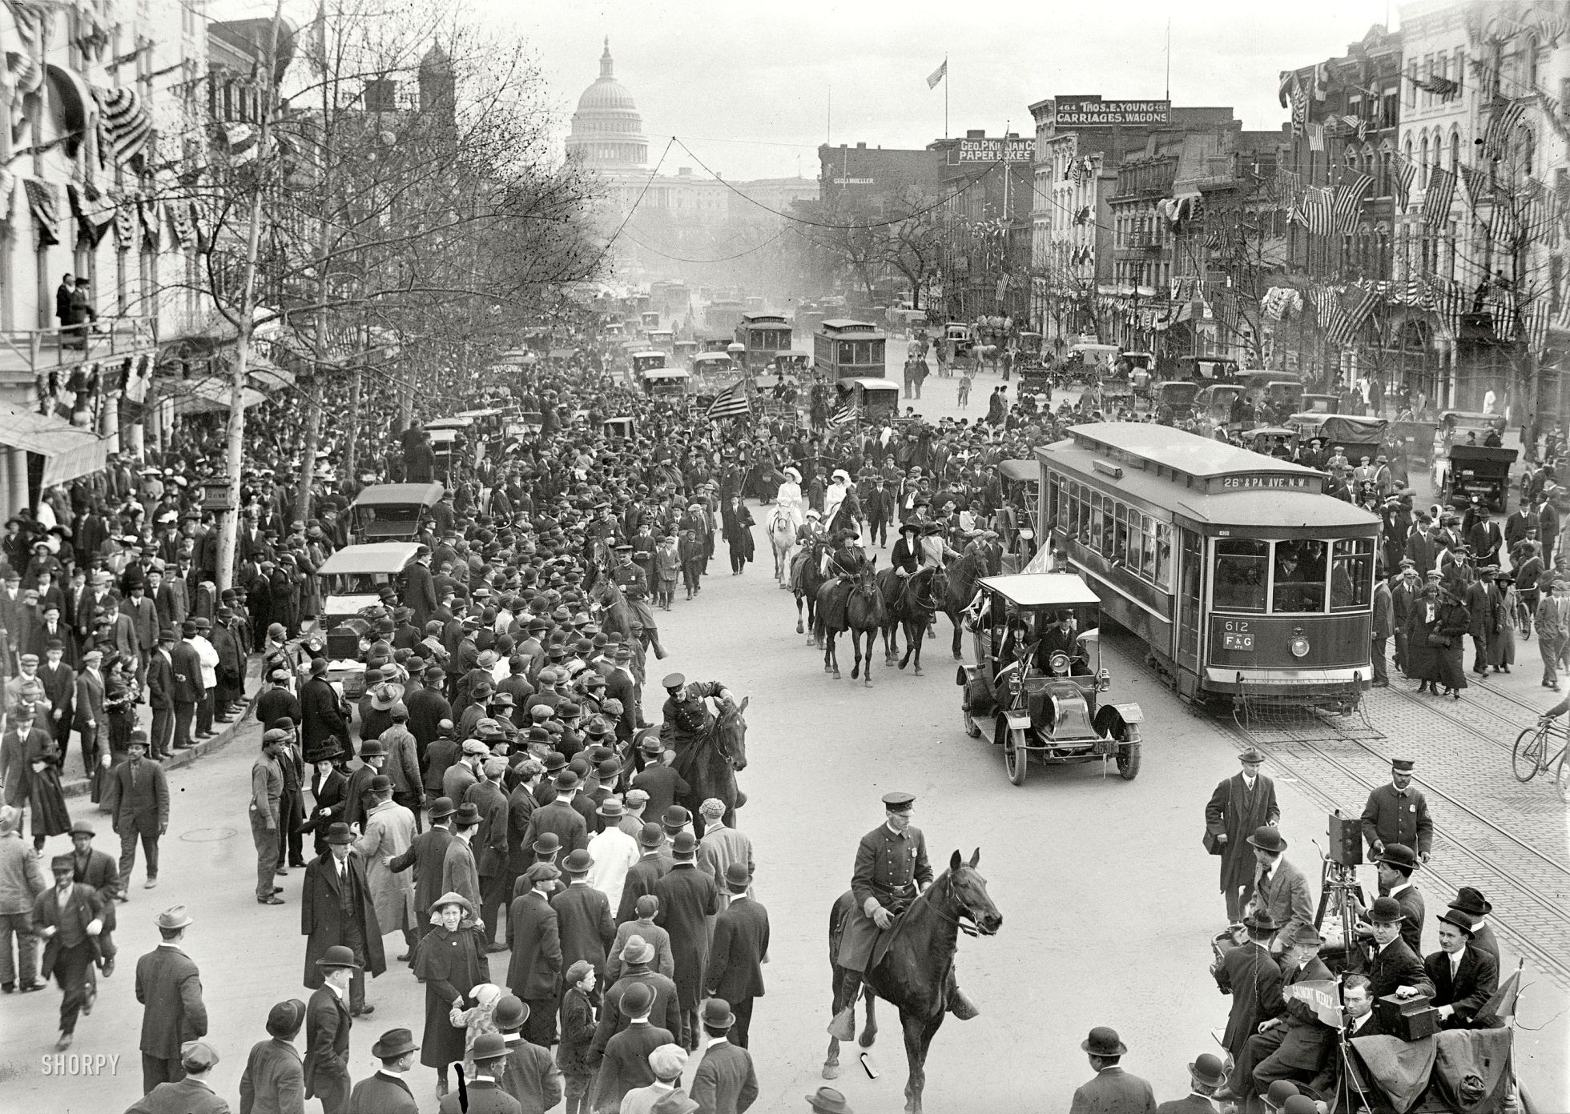

Slide 4
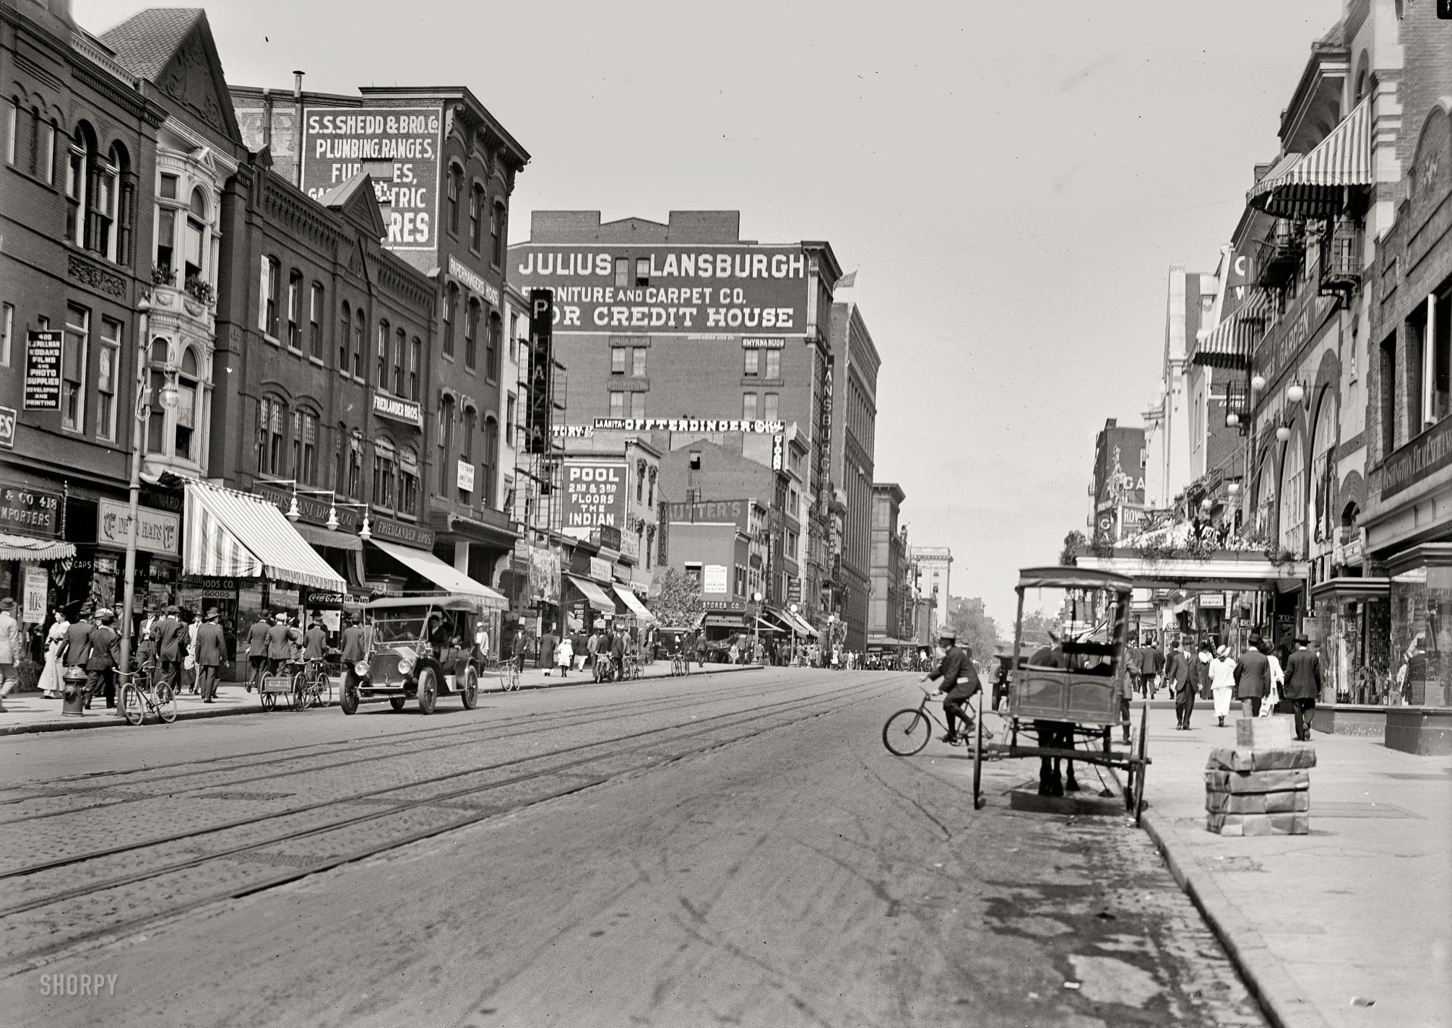

Slide 5
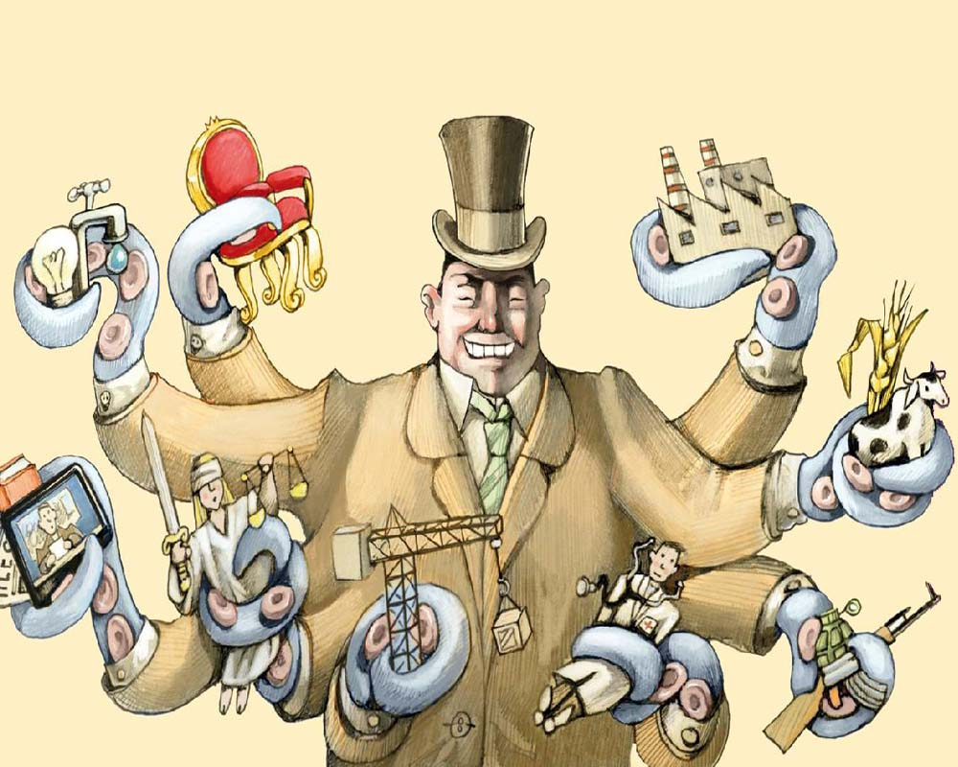

Slide 6
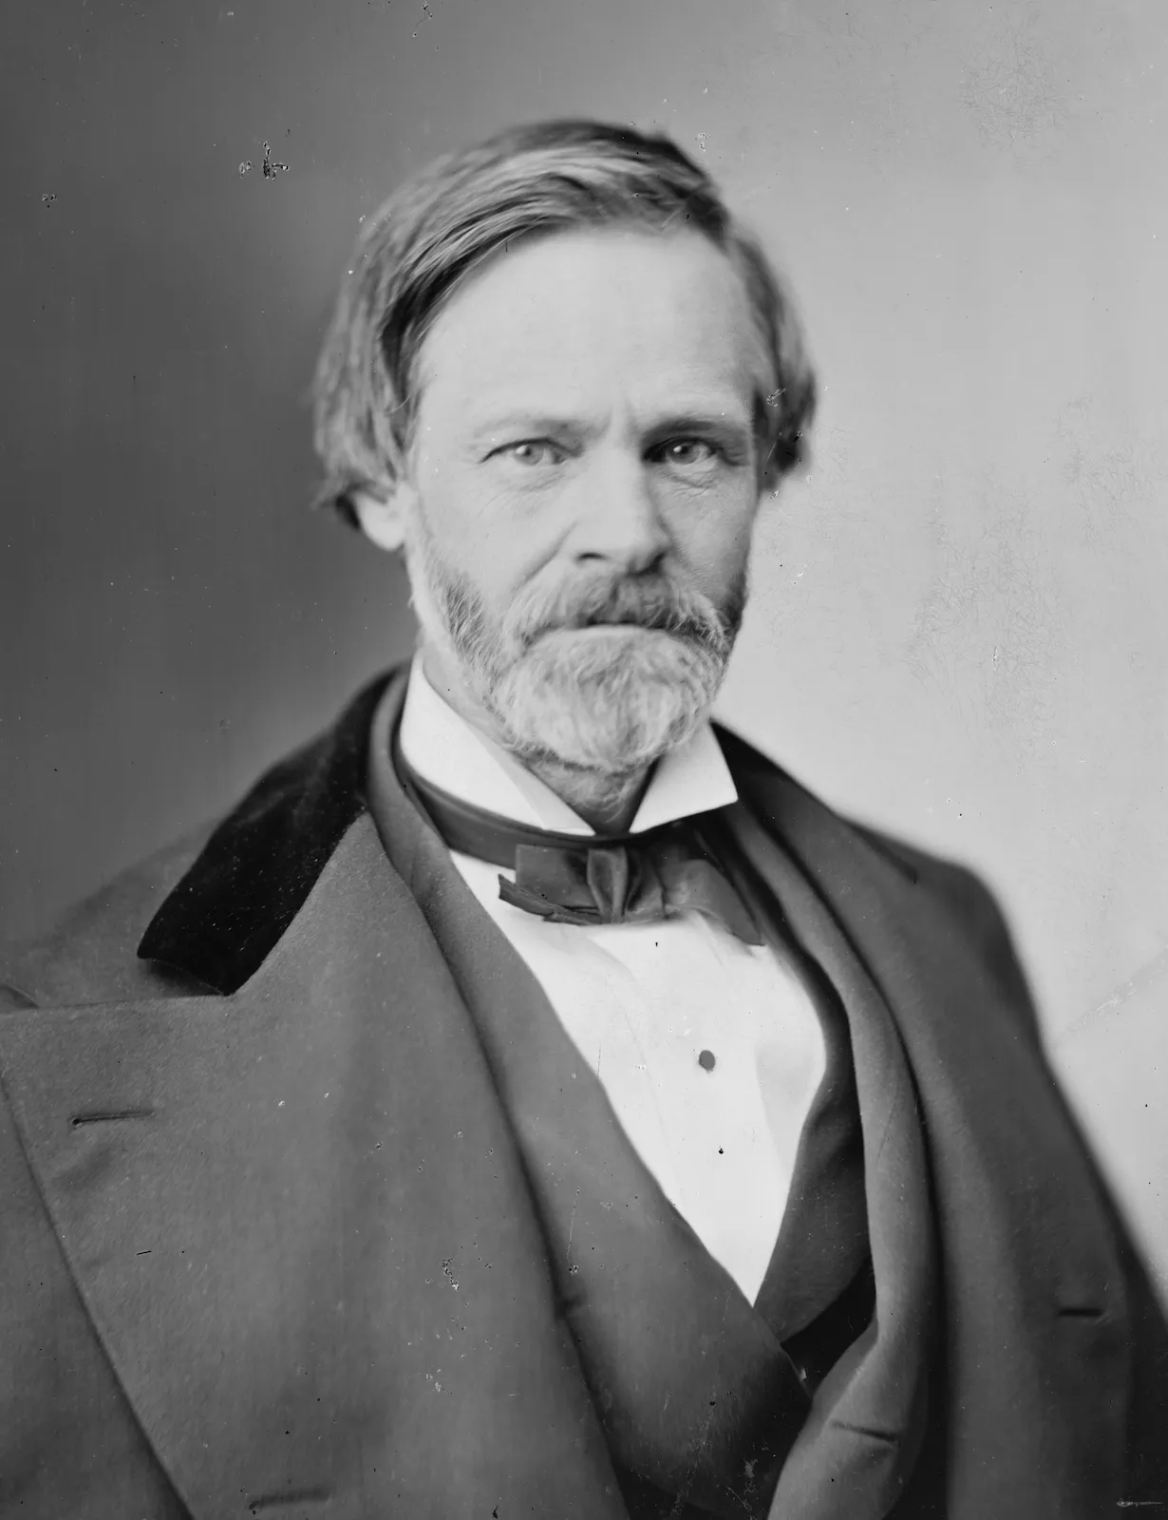
John Sherman

Slide 7
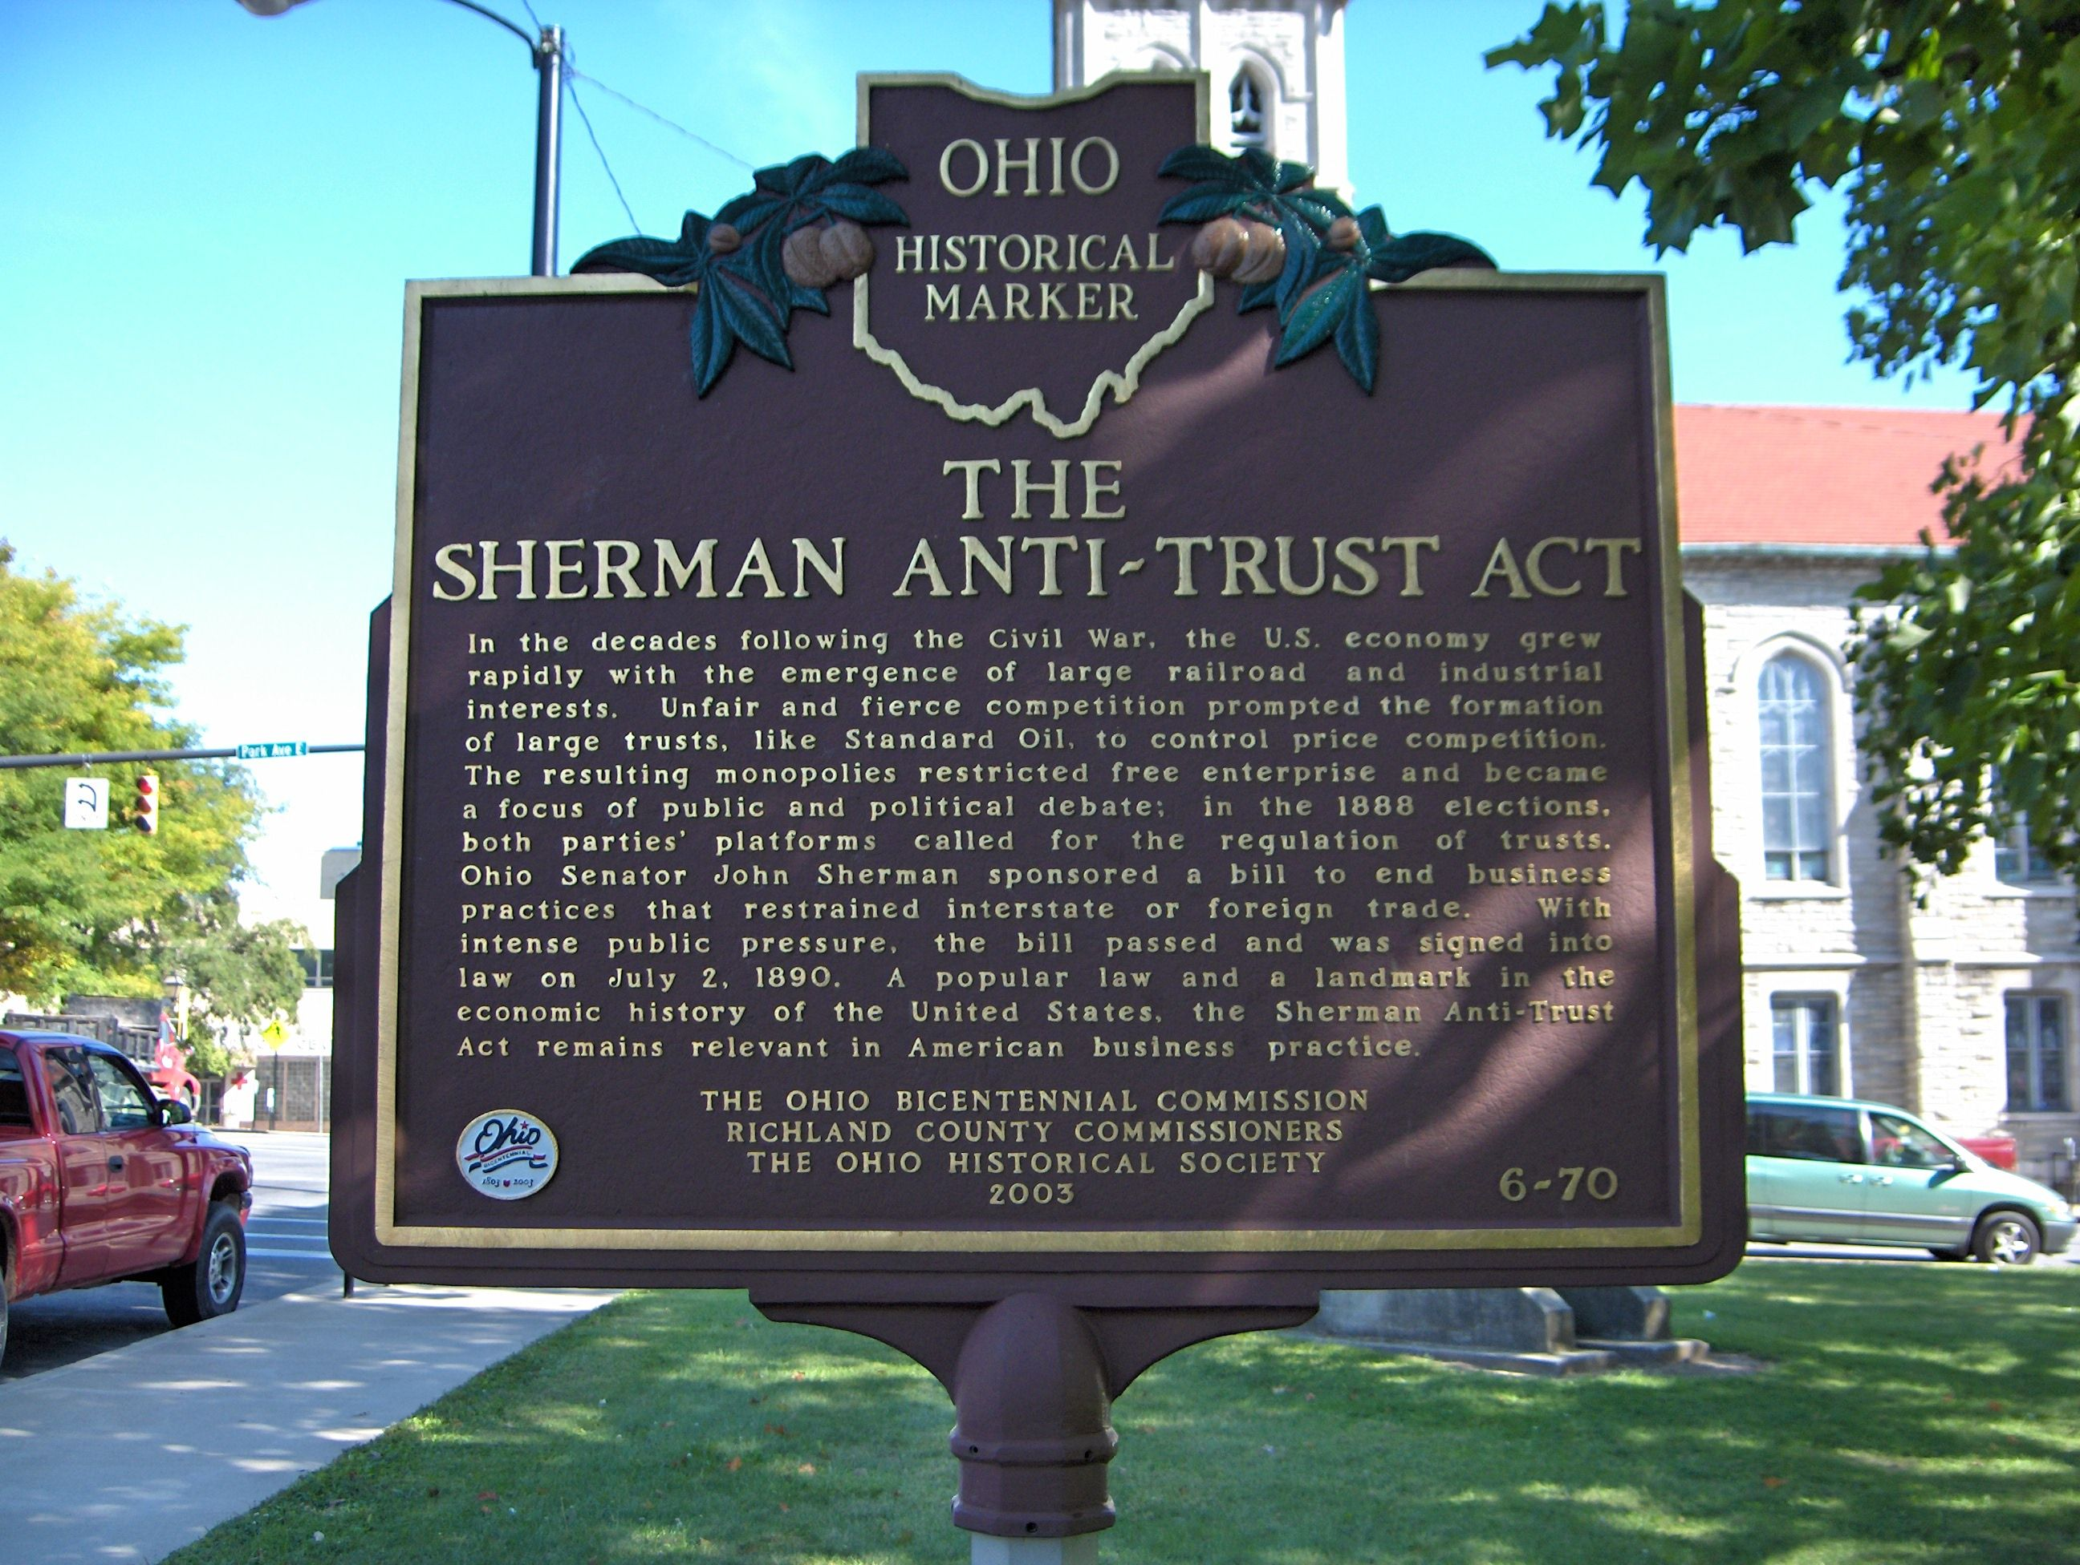

Slide 8
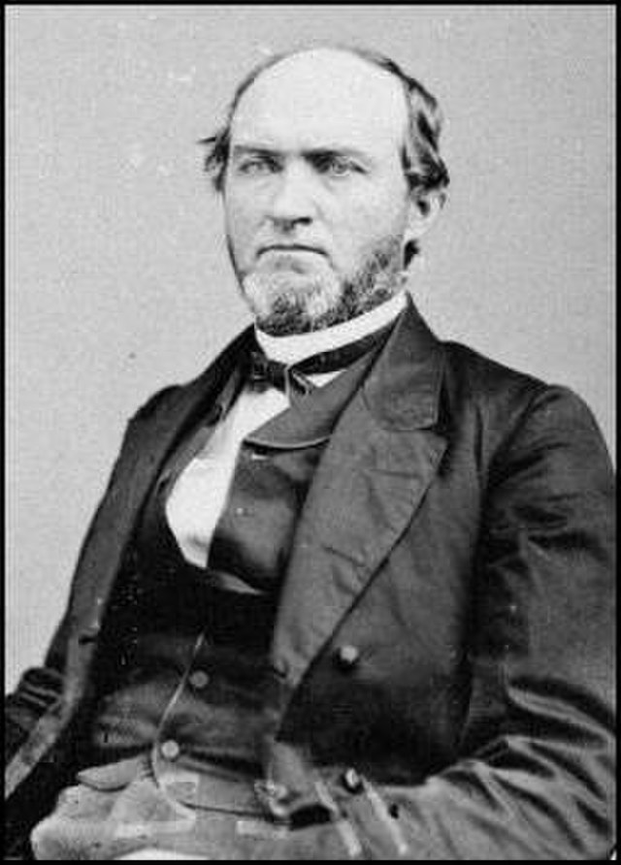
Henry Clayton

Slide 9


Slide 10
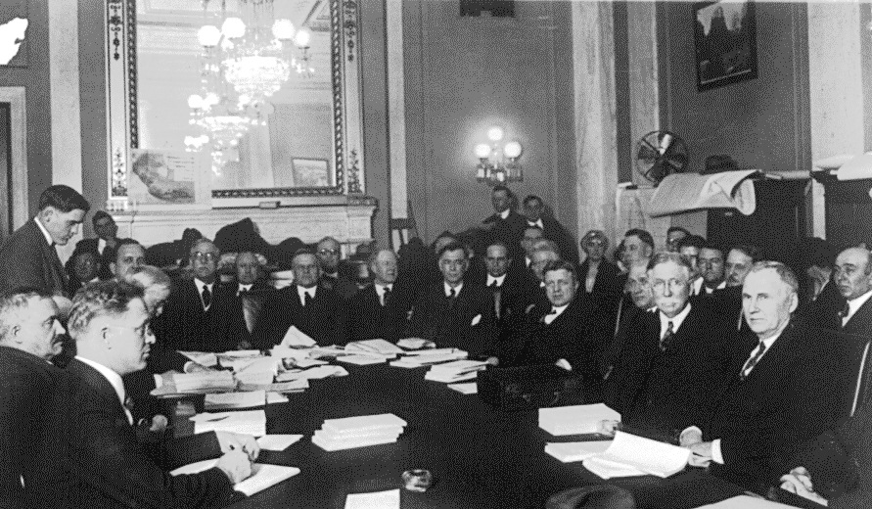

Slide 11
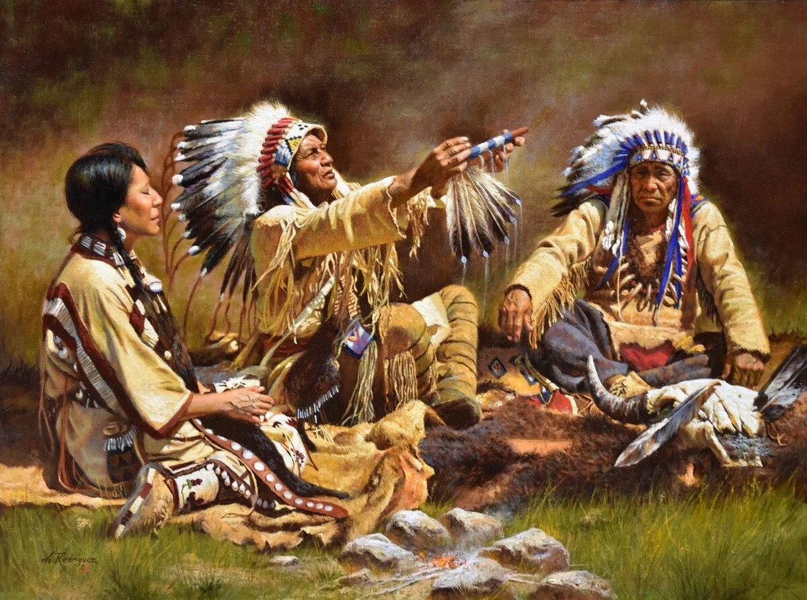

Slide 12


Slide 13


Slide 14
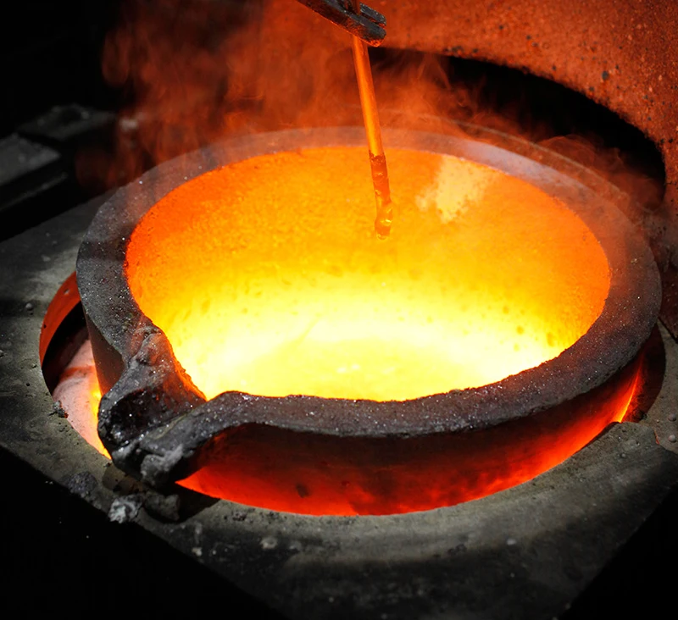

Slide 15


Slide 16


Slide 17
Внешняя политика

Slide 18
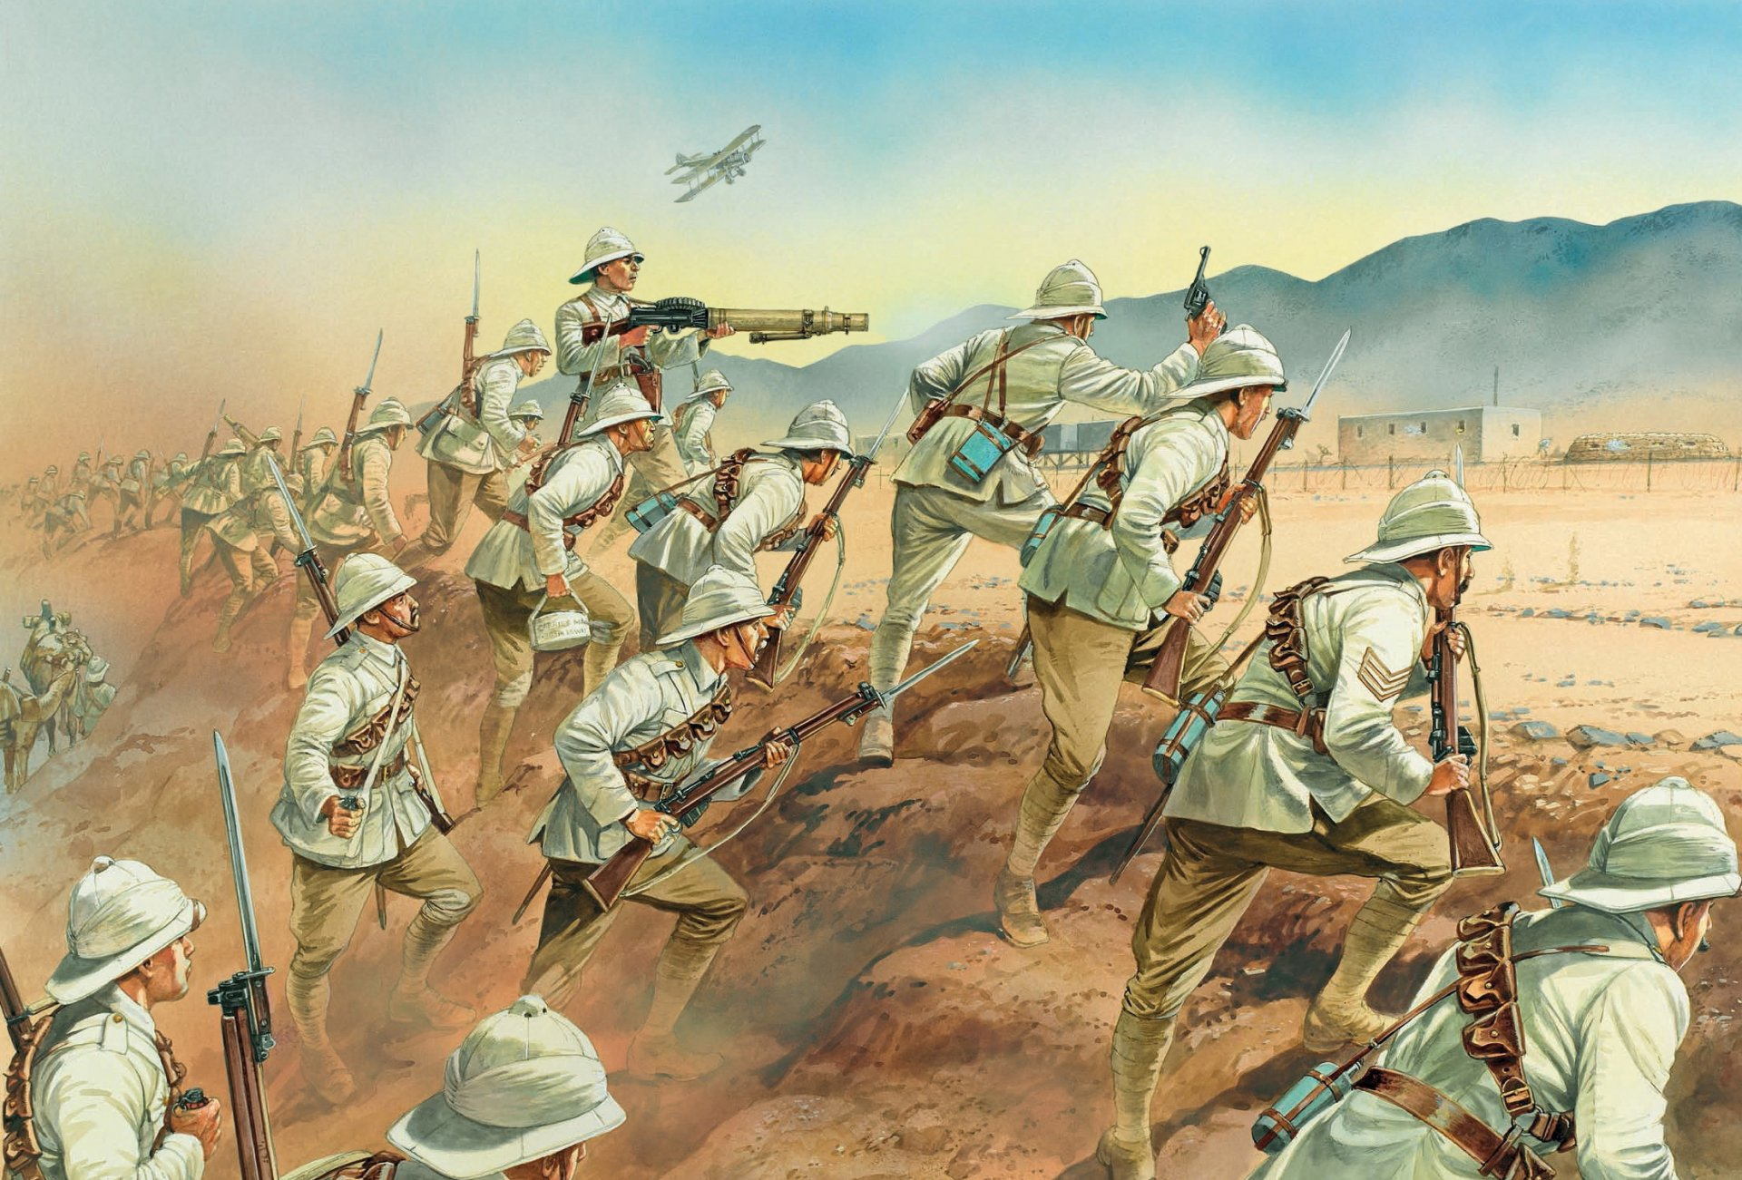

Slide 19
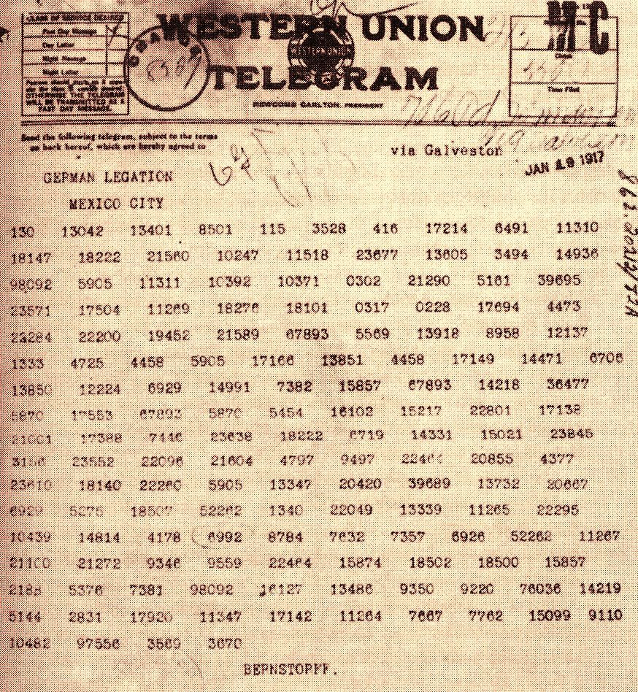

Slide 20
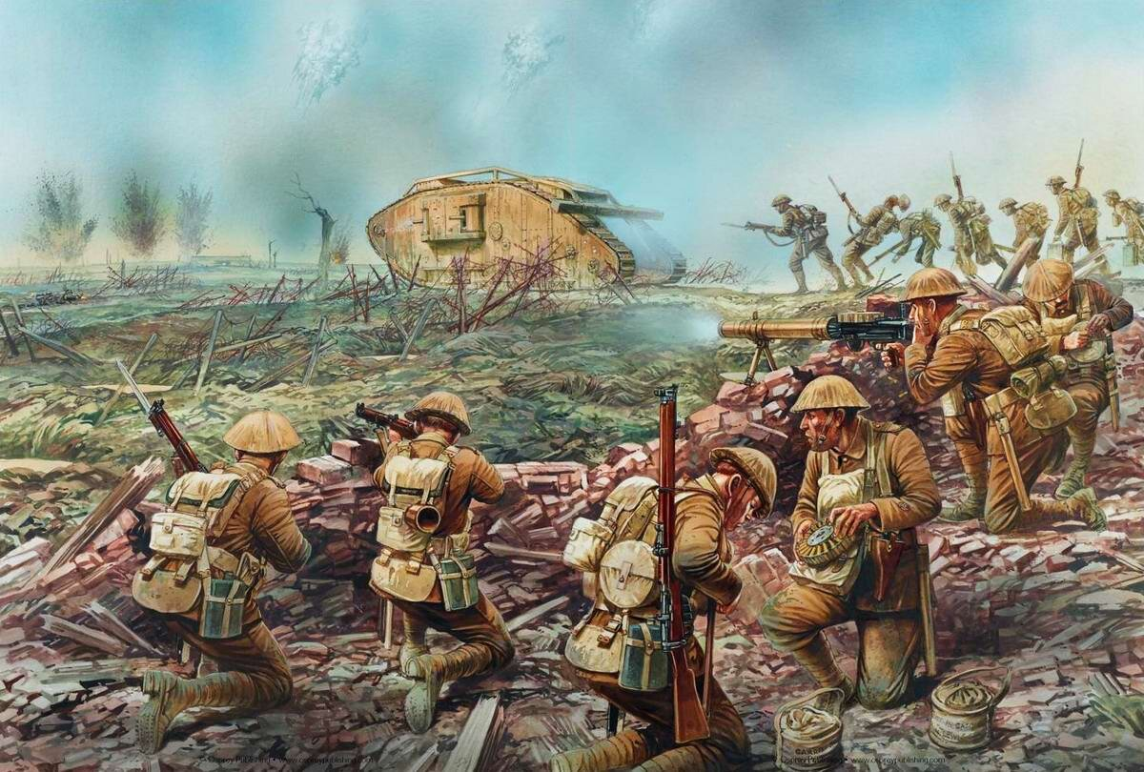

Slide 21
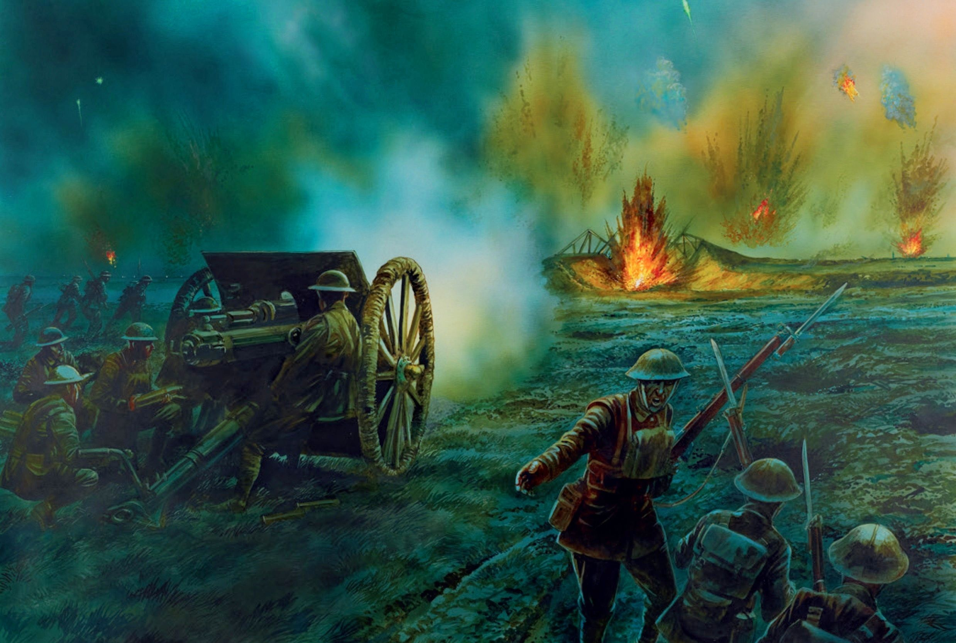

Slide 22
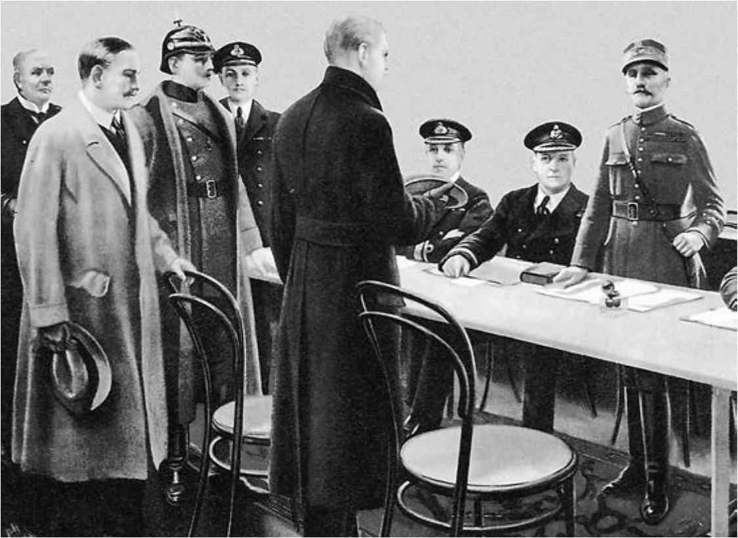

Slide 23
Политика относительно стран карибского бассейна

Slide 24
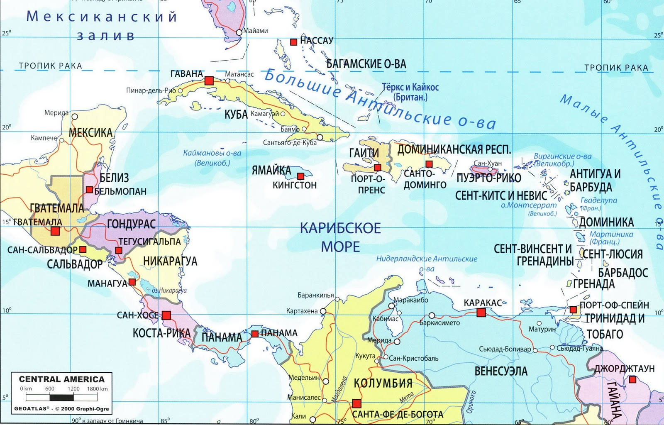

Slide 25
Экономический рост

Slide 26


Slide 27
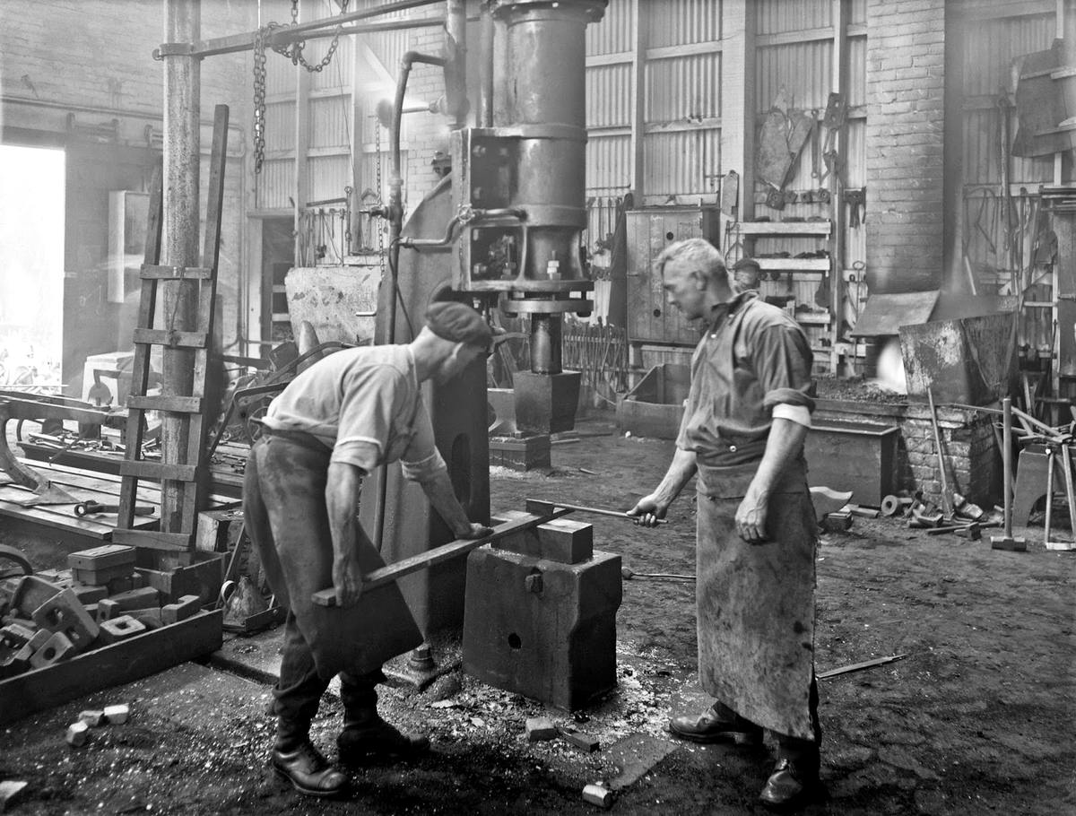

Slide 28
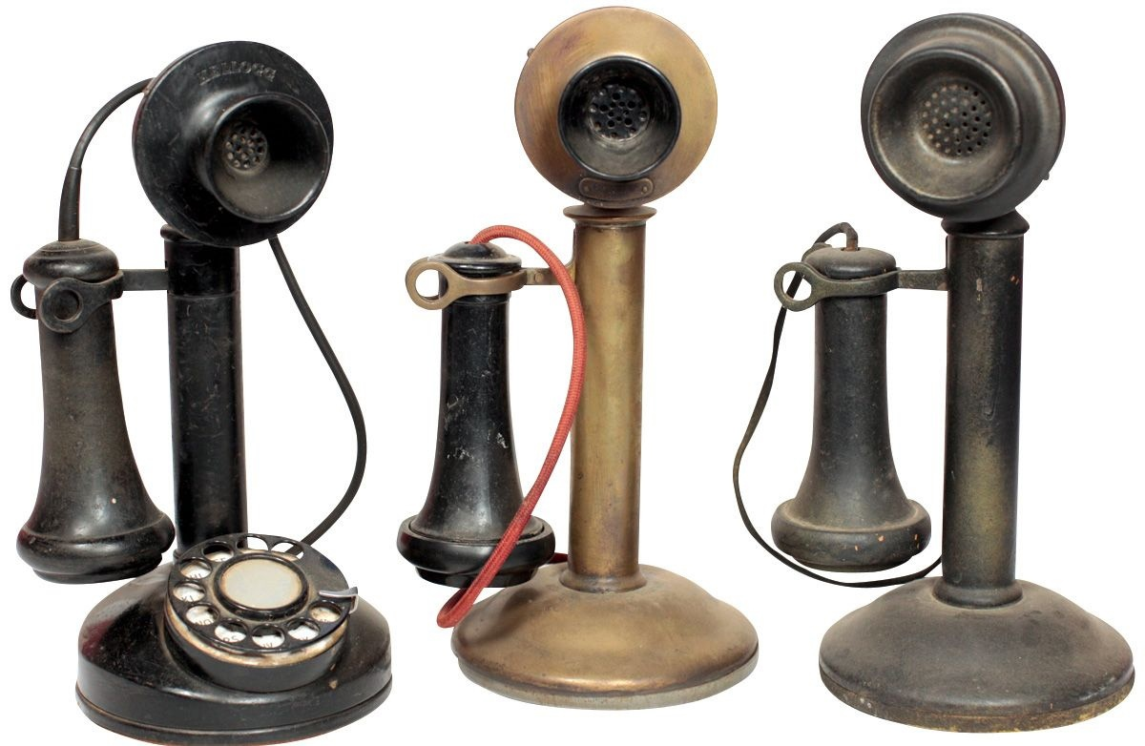
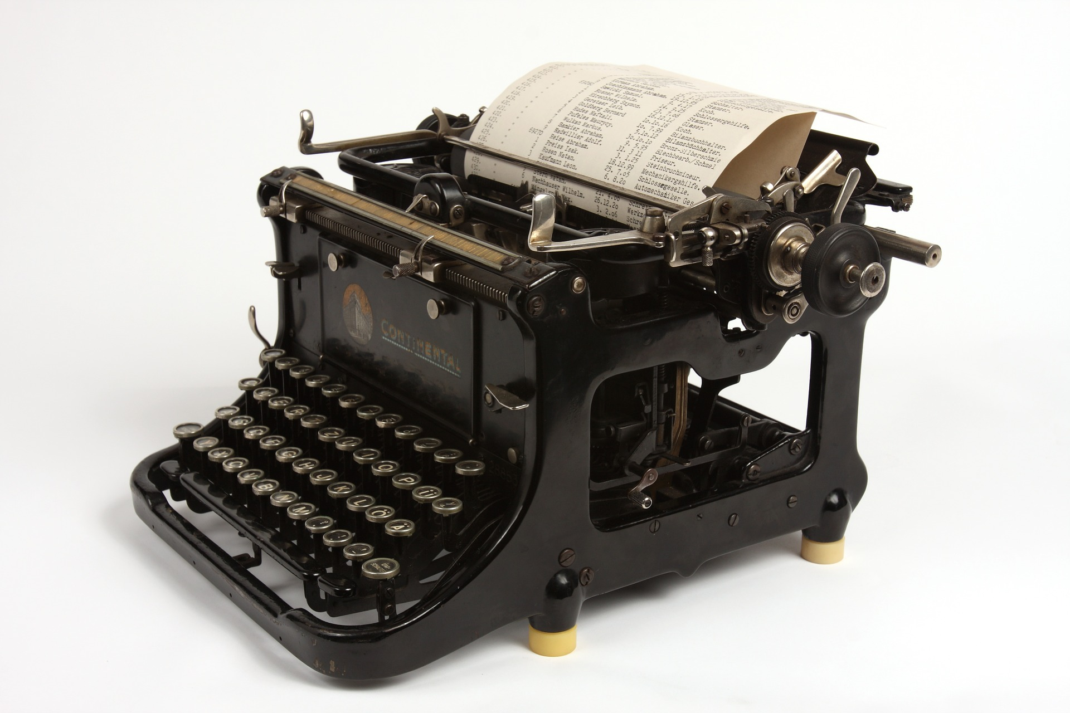
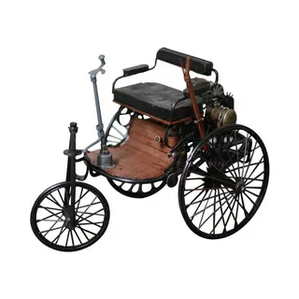
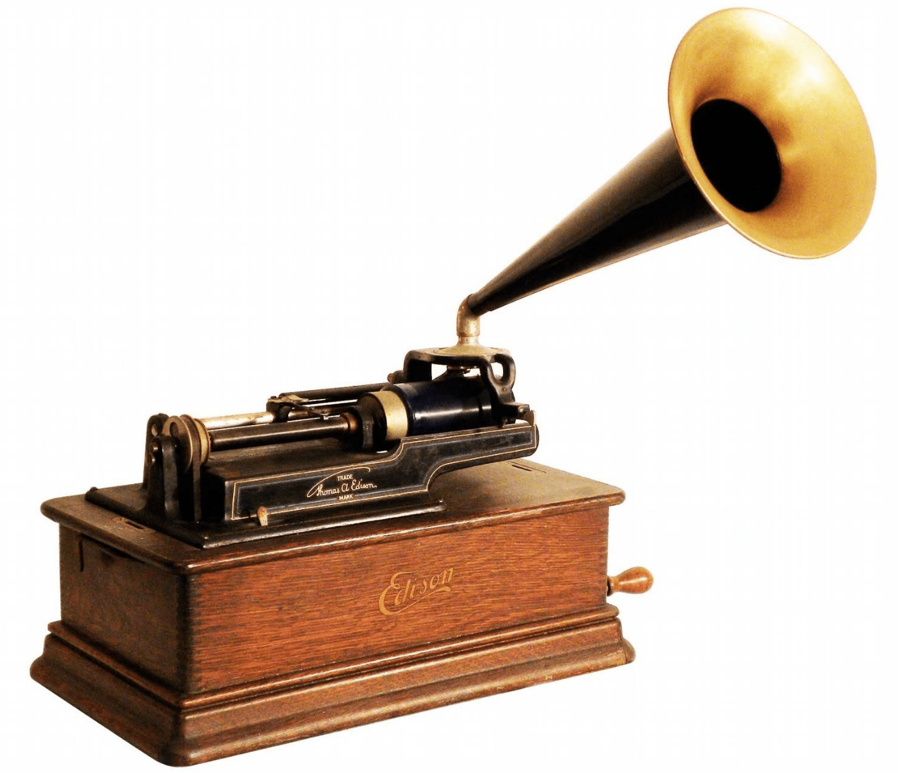
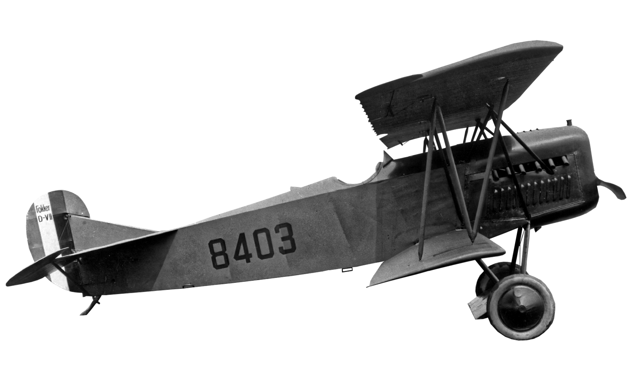

Slide 29
Культура

Slide 30
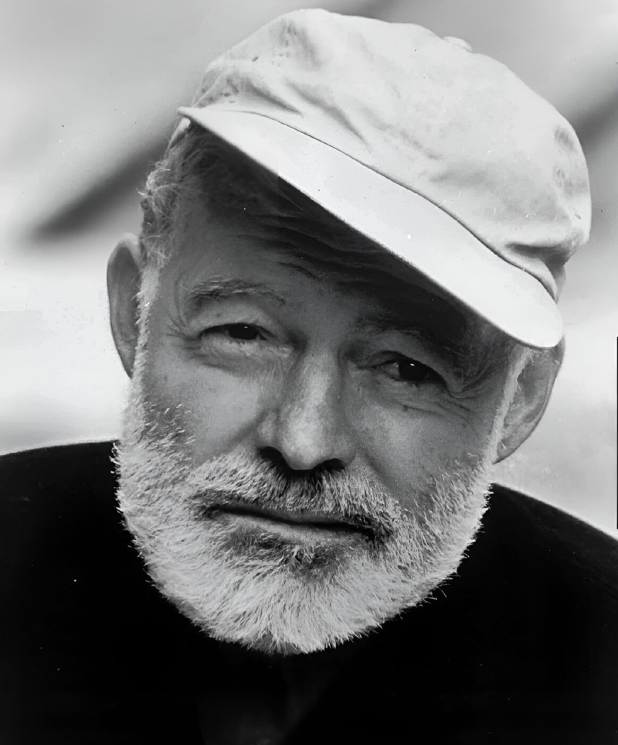
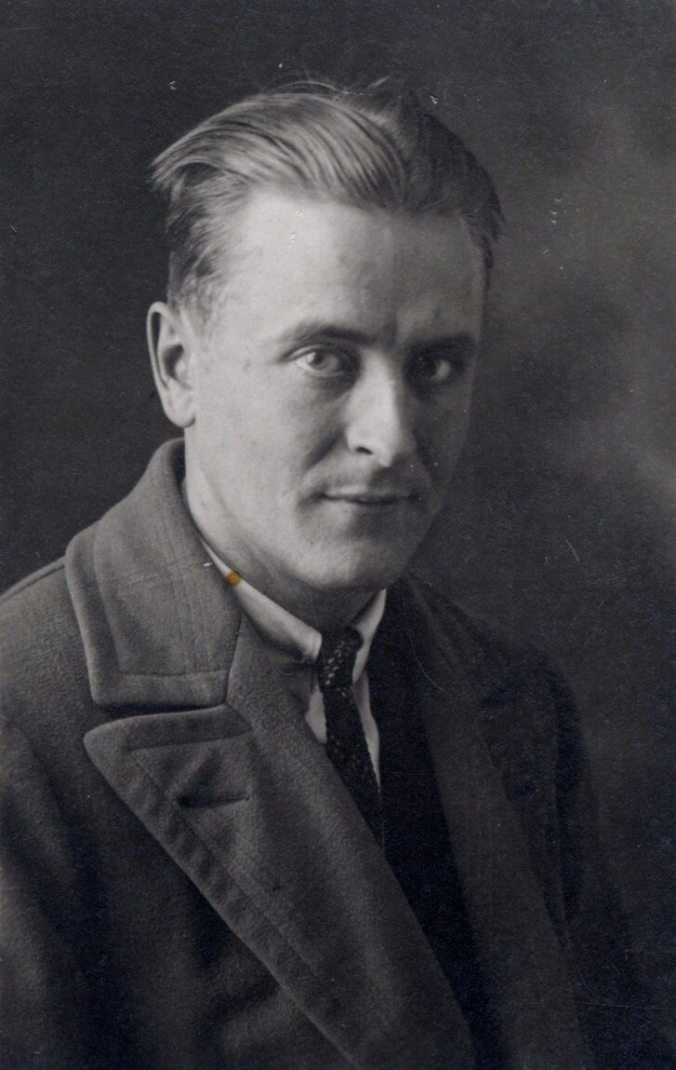
Эрне́ст Ми́ллер Хемингуэ́й
Фрэнсис Скотт Фицджеральд

Slide 31
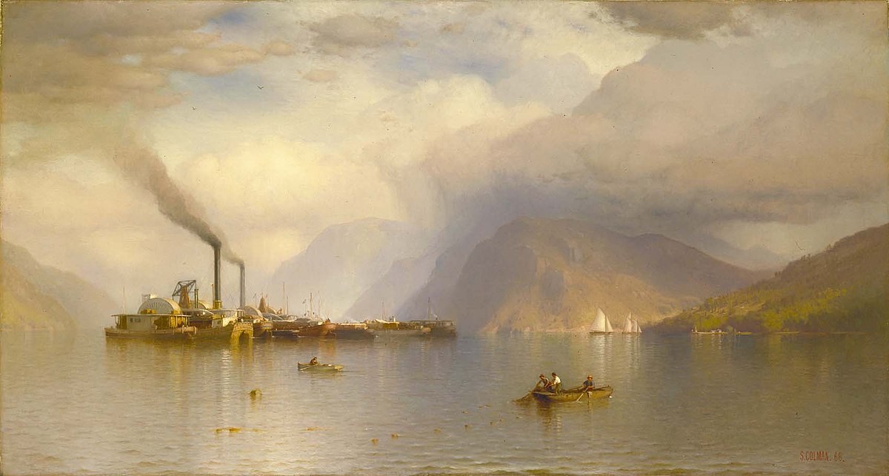

Slide 32
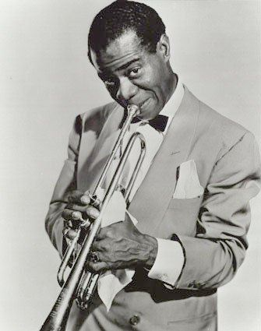
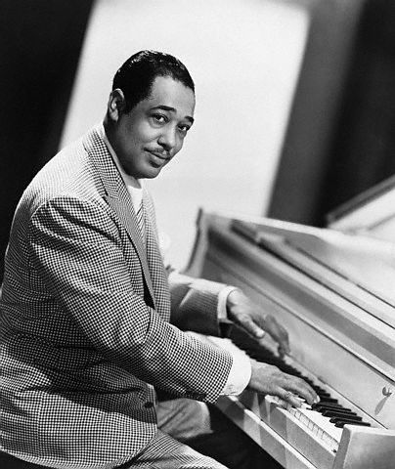
Луи Армстронг
Дюк Эмплингтон

Slide 33
Подведём итоги

Slide 34
Список литературы:
Ushistory.ru
Cyberleninka.ru
Fb.ru

